Slide 1

ВК 2.12. Обладнання для роботи стоматологічного кабінету
Вінницький національний медичний університет
ім. М.І. Пирогова МОЗ України
КАФЕДРА ТЕРАПЕВТИЧНОЇ СТОМАТОЛОГІЇ
СПЕЦІАЛЬНІСТЬ: І1 СТОМАТОЛОГІЯ
ГАЛУЗЬ ЗНАНЬ: І ОХОРОНА ЗДОРОВ’Я ТА СОЦІАЛЬНЕ ЗАБЕЗПЕЧЕННЯ
ОСВІТНЬО-ПРОФЕСІЙНА ПРОГРАМА: «СТОМАТОЛОГІЯ»
РІВЕНЬ ВИЩОЇ ОСВІТИ: ДРУГИЙ (МАГІСТЕРСЬКИЙ)

Slide 2
Паспорт ОСВІТНЬОГО КОМПОНЕнТА
ВК 2.12 «Обладнання для роботи стоматологічного кабінету»
Спеціальність: І1 Стоматологія
Курс: 2
Кредити: 3,0
Форма контролю: залік
Мова: українська
Пререквізити: Анатомія людини, гістологія, біоорганічна та біологічна хімія, патологічна анатомія, фізіологія, патофізіологія.

Slide 3
Чому варто обрати цей курс
формує навички виконання стоматологічних маніпуляцій з використанням новітнього устаткування
допомагає ергономічно вірно організовувати робочий простір лікаря-стоматолога
розвиває знання про структуру та організацію стоматологічної клініки
ознайомлює з сучасним стоматологічним обладнанням і основними принципам роботи з ним
КЛЮЧОВА ПЕРЕВАГА:
Курс практично орієнтований і дає можливість майбутнім стоматологам навчитися одразу працювати ергономічно правильно та впевнено користуватися оснащенням терапевтичного кабінету, що одночасно зберігає здоров'я лікаря і підвищує якість надання медичних послуг.

Slide 4
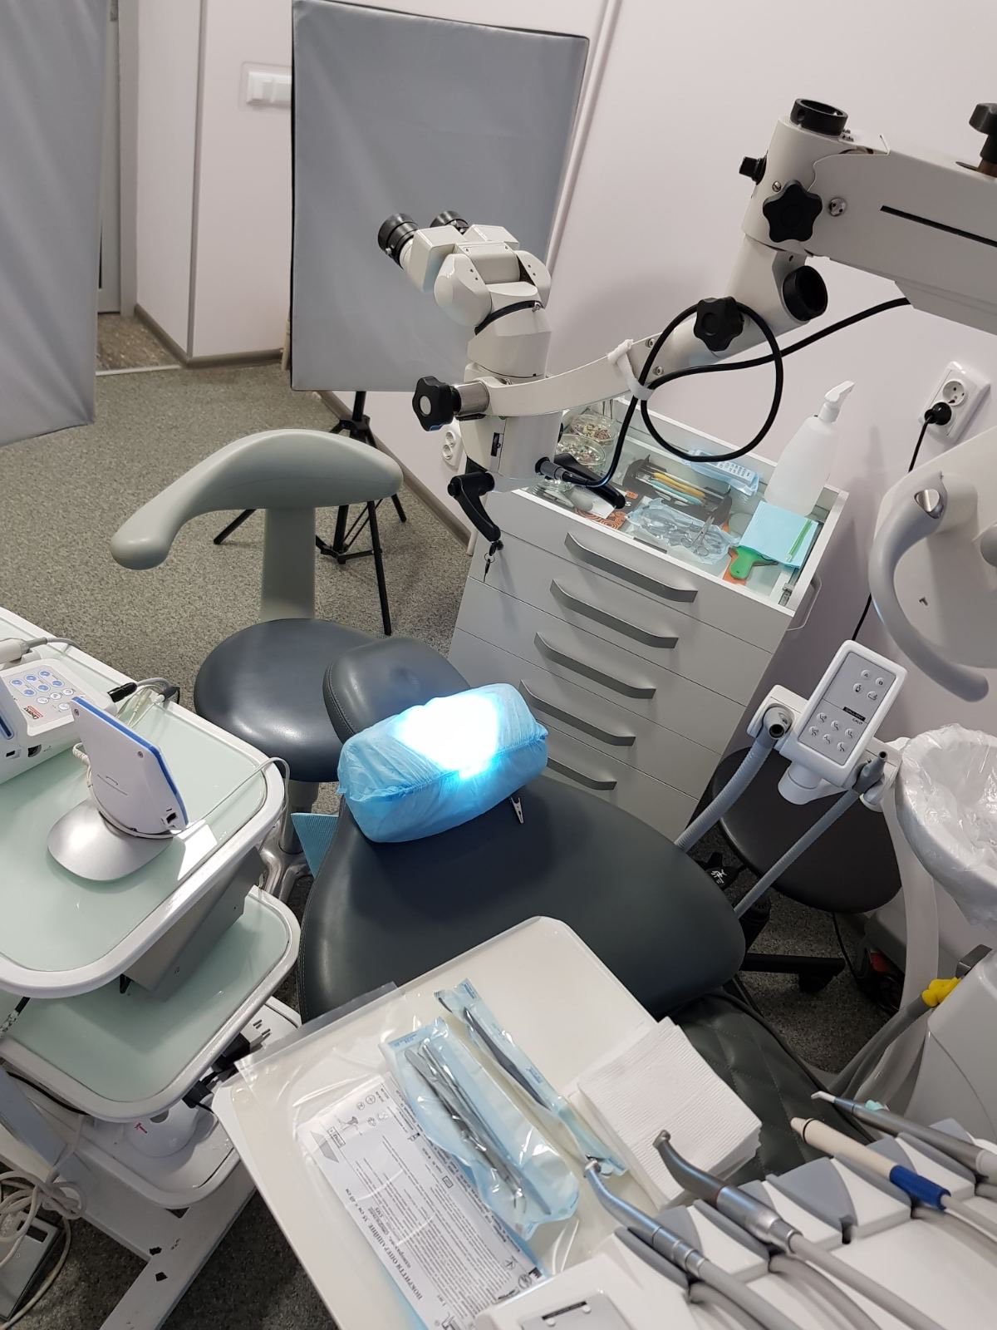
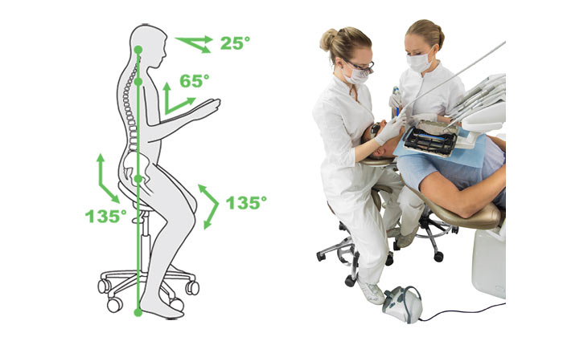

Slide 5
Що ви будете вивчати
організацію та обладнання стоматологічного кабінету;
ергономічні принципи організації робочого місця лікаря-стоматолога;
застосування технології «робота в чотири руки»;
оптичні системи в клініці терапевтичної стоматології;
устаткування для препарування твердих тканин зуба;
системи пломбування кореневих каналів.

Slide 6
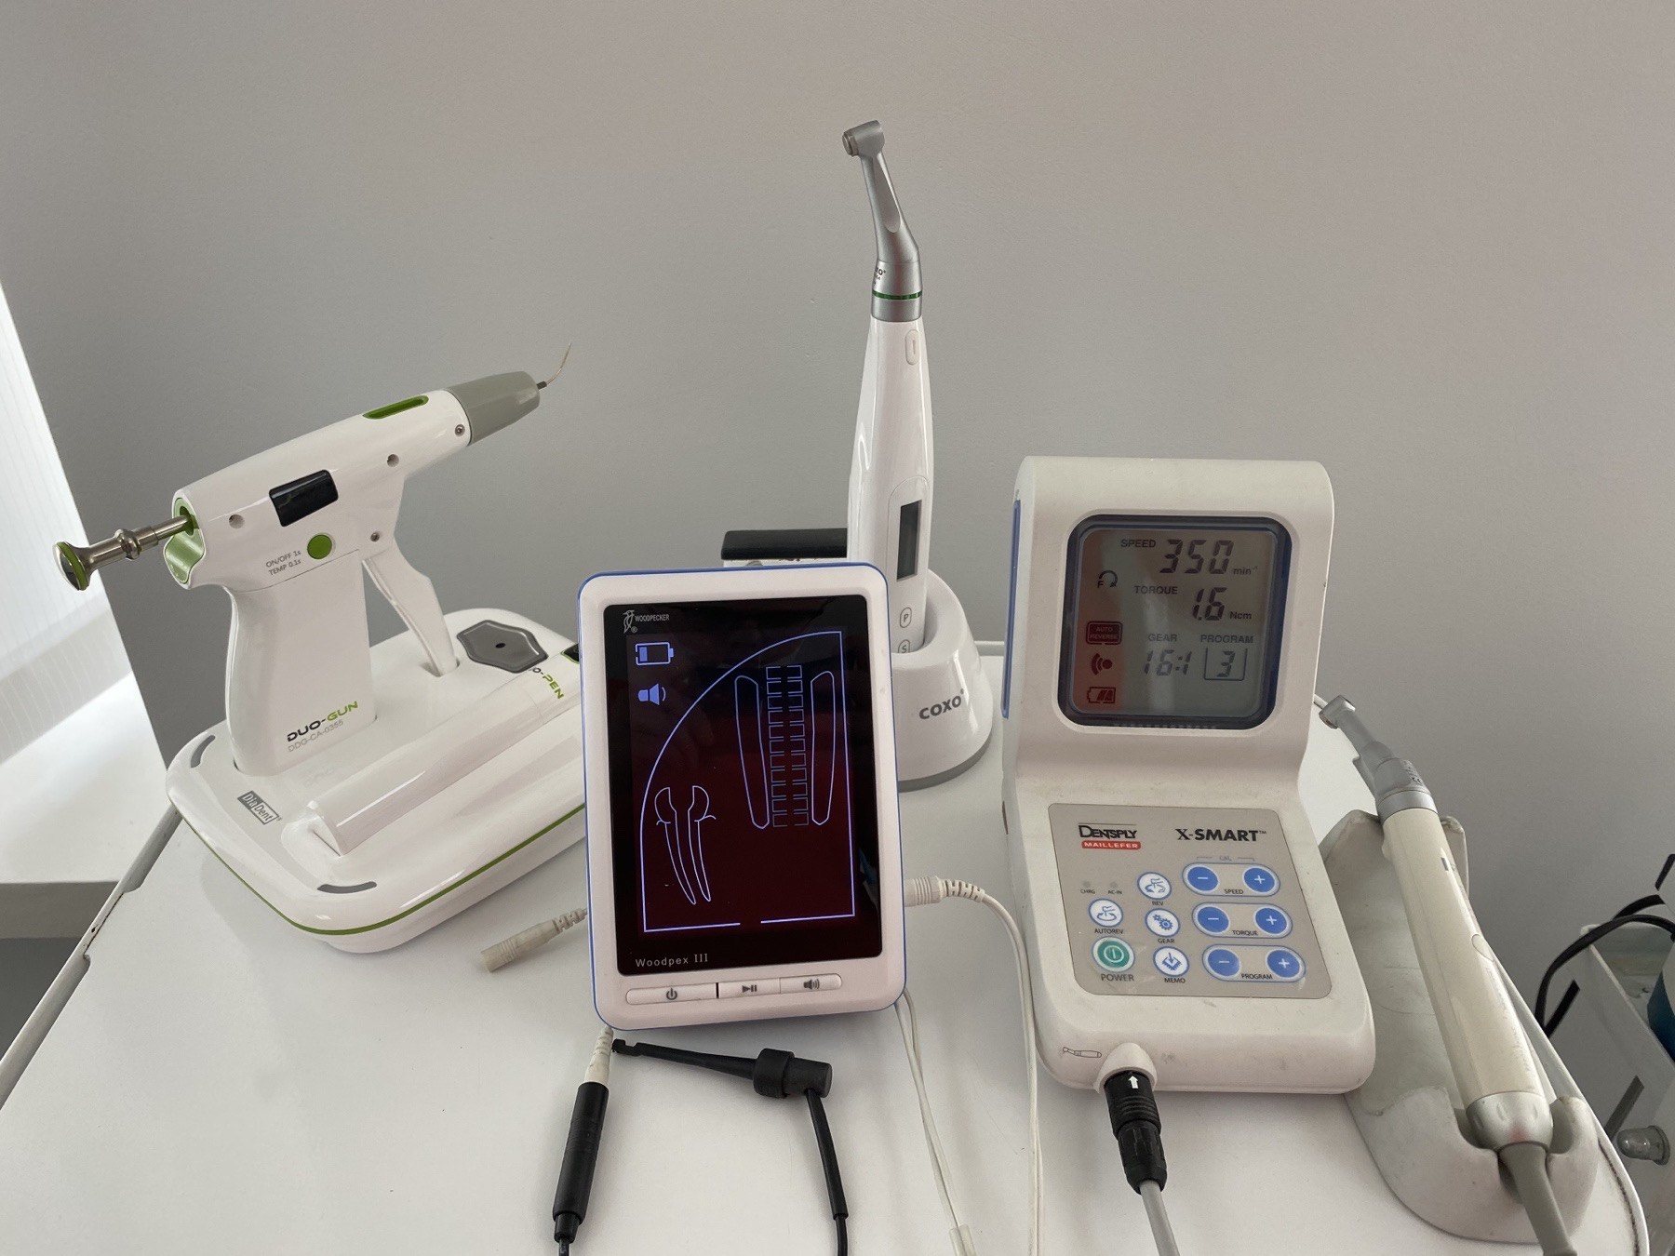
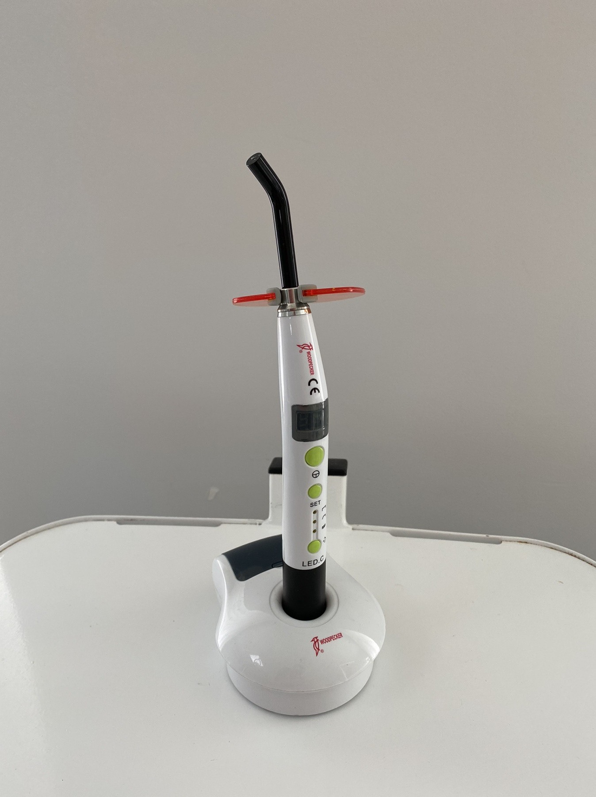

Slide 7
Що ви зможете за умови опанування курсу
організовувати ергономічно робоче місце лікаря;
проводити препарування зубів на фантомах;
користуватись ендодонтичними системами на фантомах;
визначати довжину кореневого каналу методом апексолакації;
користуватися системами для пломбування кореневих каналів на фантомах;
застосовувати системи та устаткування для реставраційного відновлення коронкової частини зуба на фантомі.

Slide 8
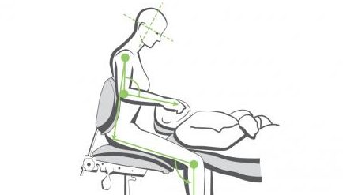
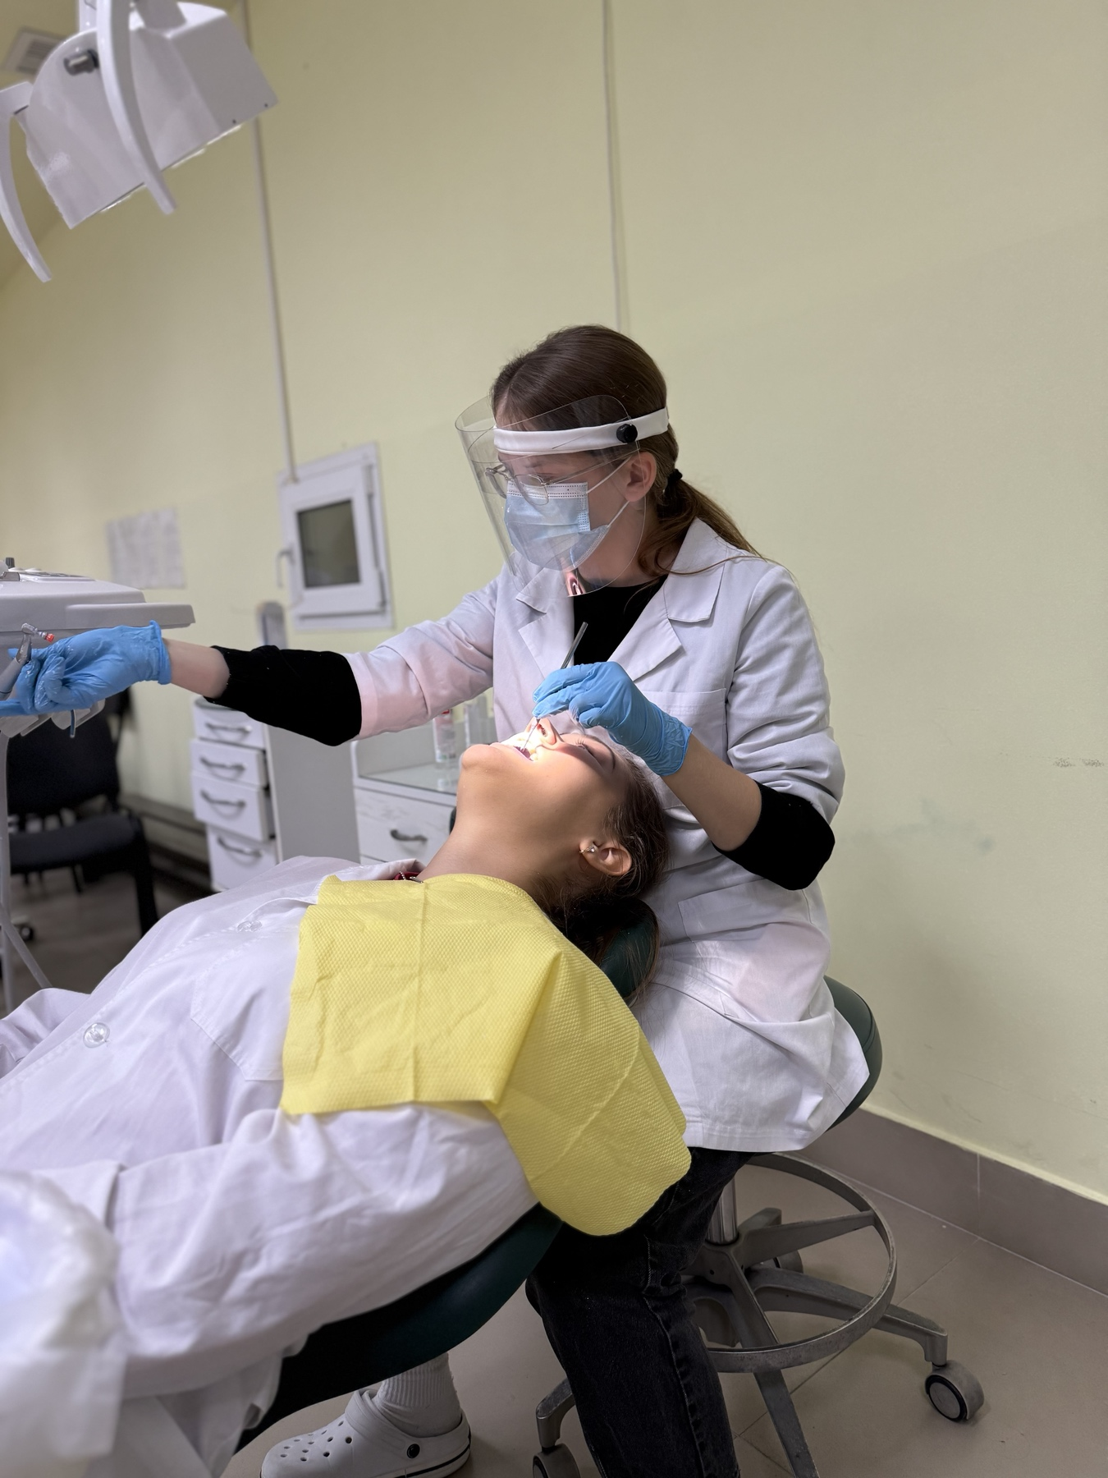

Slide 9
Підсумковий контроль
Форми навчання
Залік: на останньому практичному занятті за умов успішного проходження курсу (сума балів за всі види навчальної діяльності - 122-200 балів) і відсутності академічної заборгованості.
Лекції
Практичні / Семінарські
Самостійна робота

Slide 10
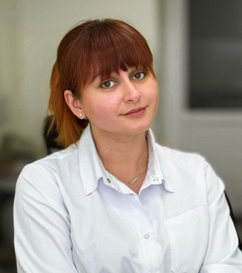
Контактна інформація
РОЗРОБНИКИ КУРСУ
Контактна інформація:
Вінниця, вул. В. Стуса, 2
Кафедра терапевтичної стоматології
terstom@vnmu.edu.ua
Доцент Повшенюк Анастасія

